Slide 1
Муниципальное бюджетное дошкольное образовательное учреждение детский сад №3
«Родничок» с. Правда муниципального образования «Холмский городской округ»
_____________________________________________________________________________
694615, Сахалинская область, Холмский район, с. Правда ул. Речная д. 48 А, телефон 93-2-96
ПОЗНАВАТЕЛЬНЫЙ ПРОЕКТ
«ПОКОРЕНИЕ КОСМОСА»
(старшая группа)
Воспитатель:
Гаврилова Е.И.
2019

Slide 2
Тема: «Покорение космоса»
Вид проекта: познавательный.
Продолжительность проекта: краткосрочный (1 неделя) .
Срок реализации проекта: апрель 2019 года
Участники проекта: воспитатели, дети старшей группы, воспитатели, родители воспитанников.
Цель проекта: углубление знаний детей о космосе

Slide 3
Задачи:
создать условия для формирования у детей представления о космосе, этапах его освоения;
закрепить знания о космосе, планетах, спутниках;
расширить знания детей о полете первого космонавта в космос.
развивать творческие способности детей, внимание, память;
развивать моторные функции ребенка, речь, речевой слух, воображение, наблюдательность.
воспитывать уважение к профессии космонавта, чувство патриотизма;
воспитывать желание быть сильным и смелым.

Slide 4
Актуальность проекта:
Современные дети перестали интересоваться темой космоса. В эпоху первого полета человека на орбиту все дети страны мечтали стать космонавтами. В наши дни такие полеты стали обыденной реальностью, и поэтому интерес к космонавтике постепенно угасает.
Мечта о космосе Мечта вчерашних мальчишек — стать космонавтом — не актуальна для современных детей. Между тем космические пираты, звездные воины и другие инопланетные существа — герои любимых мультфильмов. Вымышленные персонажи дезинформируют дошкольников, рассказывая о несуществующих планетах, и зачастую вызывают у них отрицательные эмоции, способствуют развитию страхов. Поэтому педагогам важно грамотно выстроить работу по формированию у детей представлений о космосе. Выбранная тематика предполагает необходимое соблюдение некоторых принципов: научность; доступность предметного материала; практичность; наглядность; взаимосвязи всех направлений работы с детьми дошкольного возраста; систематичность закрепления знаний и понятий от возраста к возрасту.

Slide 5
Предполагаемый результат:
реализация проекта позволит сформировать у детей более точные представления об отечественной и мировой космонавтики. Дети узнают об ученых и исследователях в области космологии. Данный проект позволит развить творческую активность детей и родителей, воспитать патриотические чувства у ребенка, желание быть смелым, сильным и выносливым.
совместная деятельность детей и педагога в итоговом образовательном мероприятии « Игра – путешествие «О чем рассказал телескоп?», участие детей в «Викторине о космос»
Работа с родителями:
Организация выставки совместных с детьми поделок и рисунков о космосе.

Slide 6

Используемые в проекте виды детской деятельности:
игровая
коммуникативная
трудовая
познавательно-исследовательская
продуктивная
музыкальная
художественная
чтение

Slide 7
Этапы проекта:
Подготовительный этап:
Мероприятия | Цели | Ответственные
Предварительная беседа с детьми | Выяснить, какие знания и представления имеются у детей по теме «Космос»? какие книги им читали о космосе; выявить базовый словарный запас по теме. | воспитатели
Беседа с родителями об актуальности создания проекта «Покорение космоса» | Сформировать интерес у родителей к проекту, обсудить его важность, цели, задачи, привлечь к плодотворному сотрудничеству. | воспитатели
Подбор литературы | Подобрать художественную, научно-популярную, энциклопедическую литературу по теме проекта. | воспитатели
Создание развивающей среды, оформление группы по теме «Космос» | Подобрать фотоальбомы, наборы открыток, плакаты, оформить тематические стенды, папки – передвижки по теме проекта. | воспитатели родители
Подготовка мультимедийных пособий (презентаций) по теме проекта | Создать демонстрационные пособия с целью уточнения и расширения знаний по теме проекта | воспитатель
Подготовка к итоговому мероприятию по теме проекта | Подобрать материал | воспитатель
Просмотр мультипликационного фильма «Тайна третьей планеты» | Посмотреть и обсудить с детьми мультфильм. | родители
Подготовка атрибутов для сюжетно-ролевой игры «Космическое путешествие» | Привлечь детей и родителей к поиску и изготовлению атрибутов для игры. | воспитатели

Slide 8
Основной этап (реализация проекта)
Мероприятия | Цели | Ответственные
Просмотр мультимедийной презентации «Планеты» | Вызвать у детей познавательный интерес, уточнить и обогатить знания, расширить и активизировать словарный запас по теме. | воспитатель
Посещение детской библиотеки | Развивать познавательный интерес к теме проекта. Учить самостоятельному поиску информации. | Родители вместе с детьми
Поиск и художественное оформление кроссвордов, загадок, рассказов, сказок, стихотворений о космосе и космонавтике | Обогатить и активизировать словарный запас. Развивать связную речь детей. Совершенствовать грамматический строй речи. | воспитатели
Чтение художественной литературы: Чтение Г.Юрлин «Что внутри?». Издательство малыш. Рассказ «Счастливого пути, космонавты» Е.П.Левитан "Твоя Вселенная" Е.П.Левитан "Звёздные сказки" К.А.Порцевский “Моя первая книга о Космосе” | Расширить знания детей об окружающем мире; познакомить с космическими объектами, историей развития космонавтики, с основной космической техникой; расширить и активизировать словарный запас. | воспитатели

Slide 9
Мероприятия | Цели | Ответственные
Просмотр мультимедийных пособий по теме проекта | Расширить знания детей о космосе; познакомить с космическими объектами, историей развития космонавтики, с основной космической техникой; расширить и активизировать словарный запас. | воспитатель
Проведение коррекционных и познавательных занятий по теме проекта | Уточнить, расширить и активизировать словарный запас. Совершенствовать грамматический строй речи. Развивать связную речь. | воспитатели
Создание рисунков «Путь к звездам», «Лунный пейзаж» | Стимулировать развитие творческих способностей детей, мелкой моторики пальцев рук. | воспитатели
Чтение художественной литературы, разучивание стихотворений по теме проекта | Вызвать у детей познавательный интерес, желание слушать литературные произведения. Развивать память и интонационную выразительность при разучивании стихотворений. | воспитатели родители

Slide 10
Мероприятия | Цели | Ответственные
Самостоятельное придумывание загадок, сказок, математических задачек | Развивать мышление, связную речь детей | воспитатели
Изготовление поделок (лепка, аппликация коллективная) «Космонавт», «Космическое путешествие» | Развивать мелкую моторику пальцев, творческие способности | воспитатели родители
Поиск, выбор и прослушивание песен о космосе | Развивать музыкальные, эстетические способности детей, расширять словарный запас. | воспитатели

Slide 11
Заключительный этап (итог проекта)
Мероприятия | Цели | Ответственные
Конкурс загадок | Развивать мышление, связную речь детей. | воспитатели учитель-логопед
Выставка детских рисунков о космосе. | Повышать мотивацию к творческим занятиям. Вызвать чувство гордости за собственный и коллективный успех. | воспитатели родители
Создание альбома загадок, рассказов, сказок, математических задачек, придуманных детьми, иллюстраций к ним. | Развивать интерес к совместному творчеству. Развивать мышление, воображение, фантазию, связную речь. | воспитатели
Коллективная работа (газета), составленная детьми, родителями и педагогами по теме проекта | Организовать совместную творческую деятельность детей, родителей и педагогов. | воспитатели учитель-логопед родители
Выставка художественной, познавательной и справочной литературы о космосе. | Развивать познавательный интерес к чтению познавательной, справочной и художественной литературы | воспитатели родители работники библиотеки

Slide 12
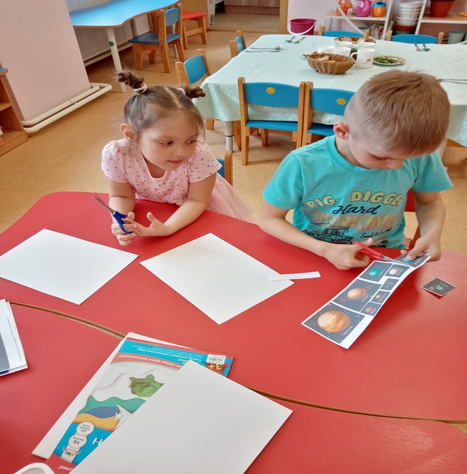
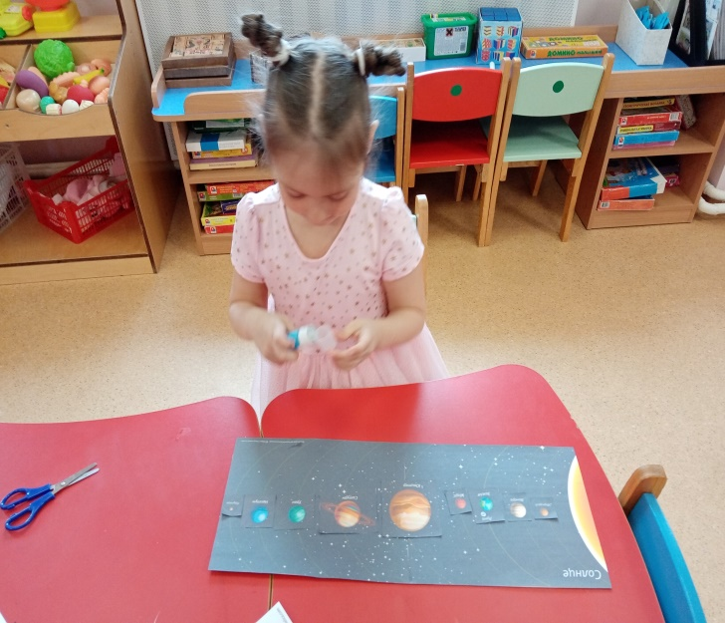
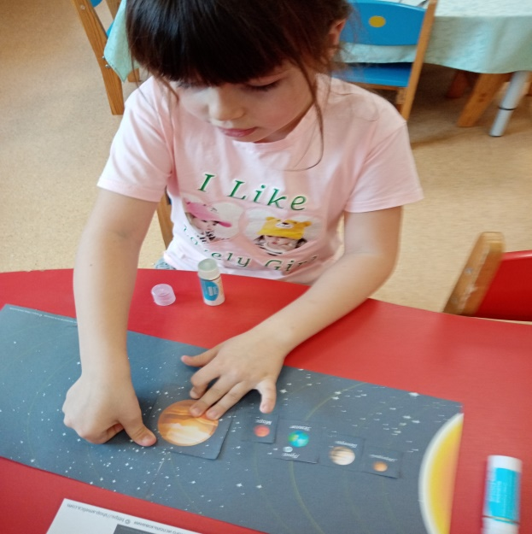
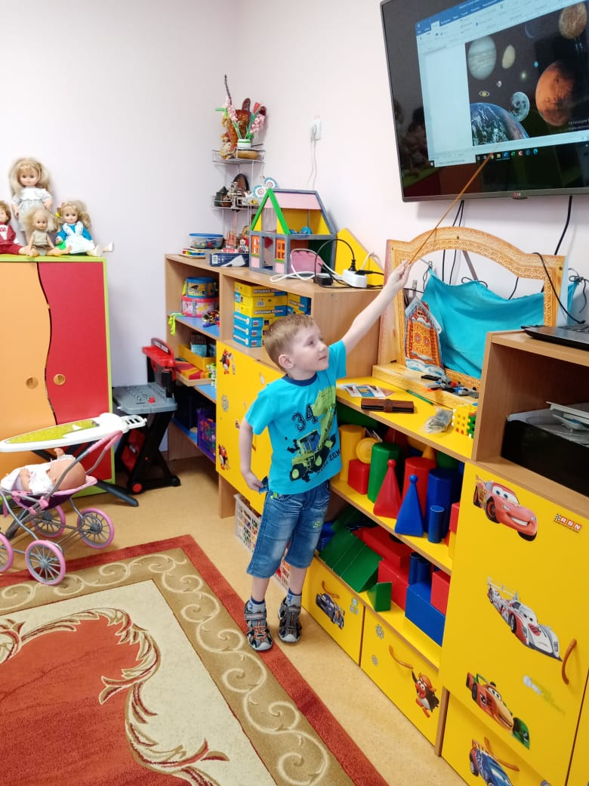
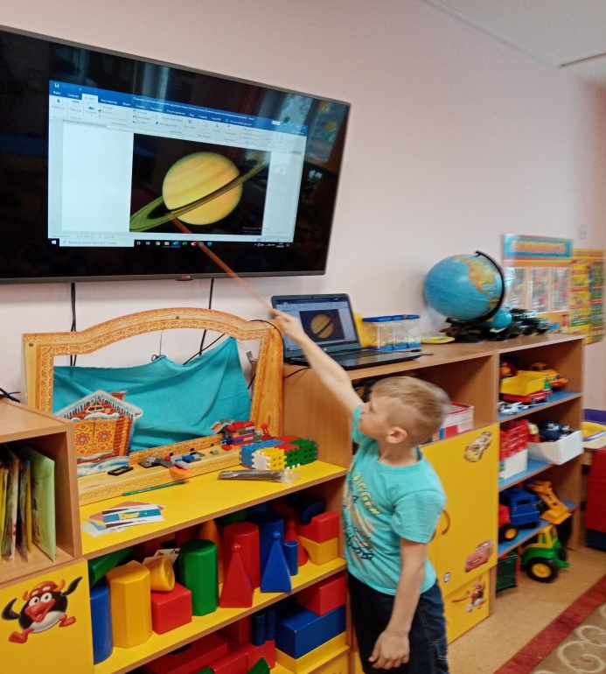

Slide 13
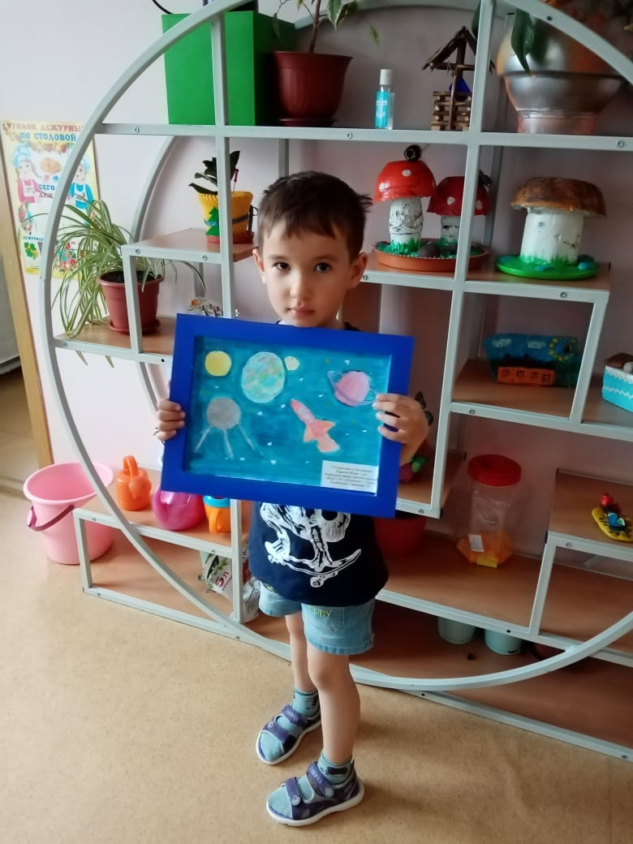
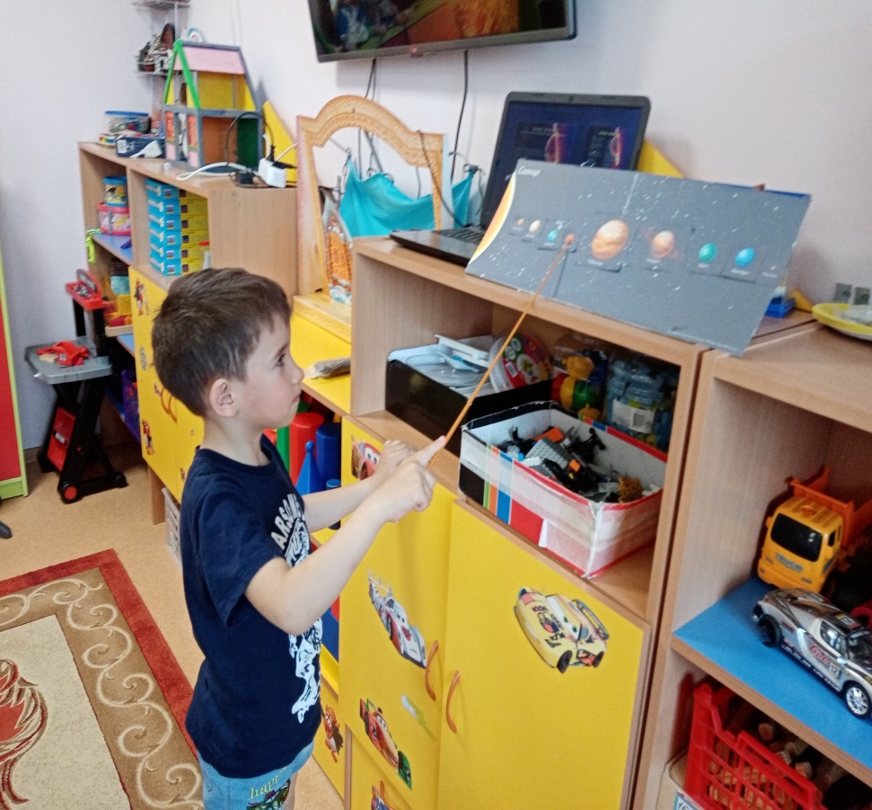

Slide 14
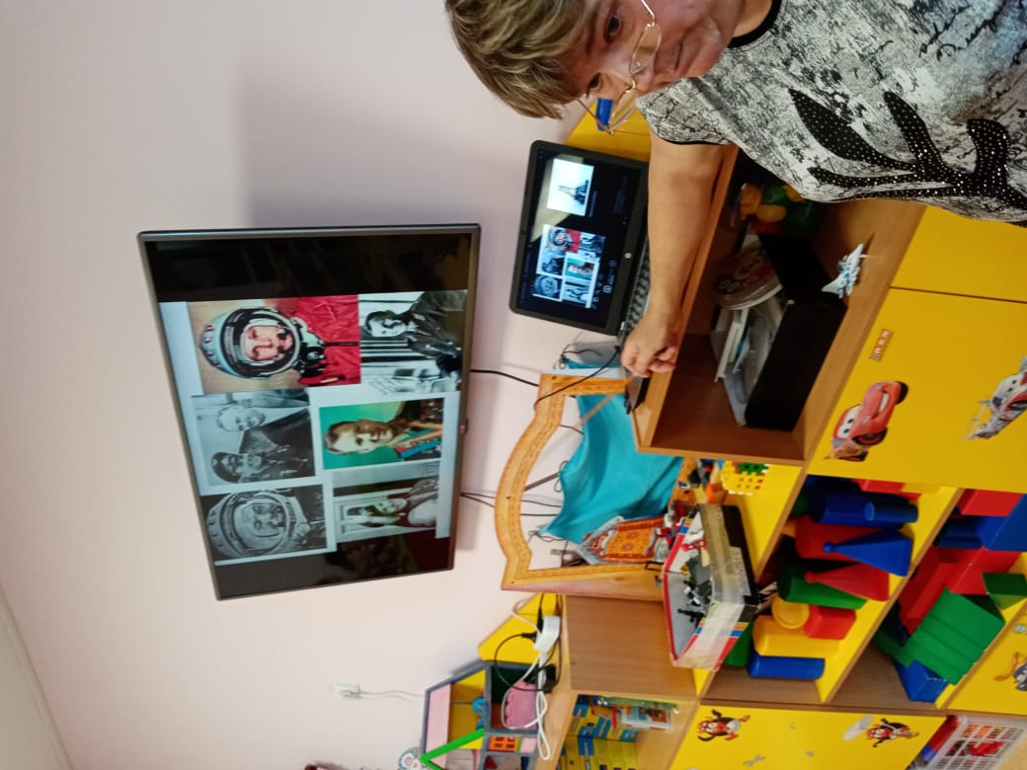
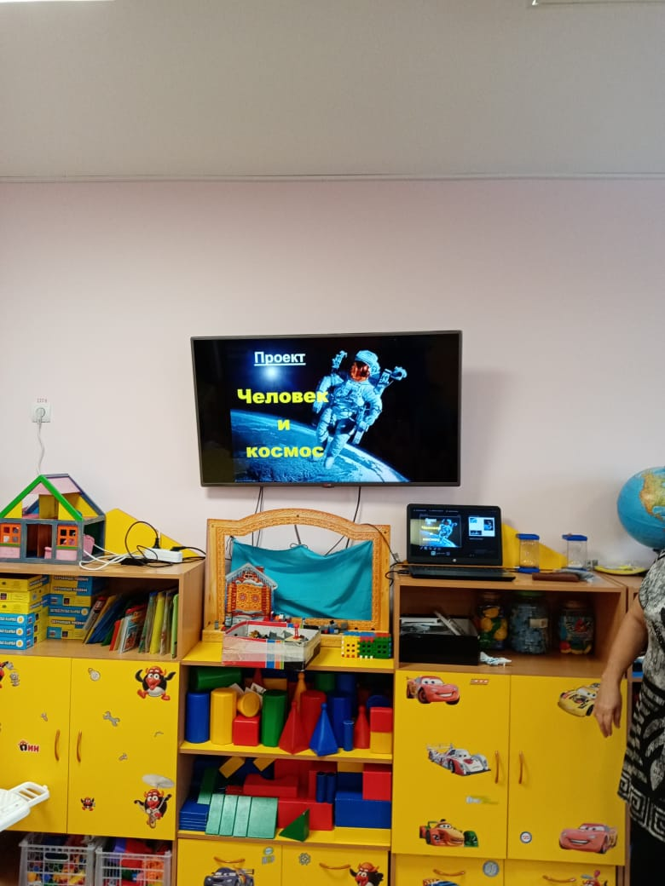

Slide 15


